Slide 1
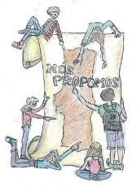
Rotundas de Viseu: Beleza Sustentável?
Projeto “Nós Propomos! Cidadania, Sustentabilidade e Inovação na Educação Geográfica!”
Escola Secundária Emídio Navarro - Viseu
Alunos - 11ºD
Ana Peres nº3
Cátia Rodrigues nº 7
Inês Santos nº13
Maria Lourenço nº18
Marta Baptista nº20
Professora
Isabel Loureiro
2014/2015

Slide 2
Metodologia
Inquérito por questionário: 103 pessoas
Gráfico 1
Gráfico 2
Questionários por e-mail:
Quercus
Ervital
Câmara Municipal de Viseu
https://www.google.pt/search?q=quercus
https://www.google.pt/search?q=ervital+logotipo
https://www.google.pt/search?q=camara+municipal+de+viseu

Slide 3
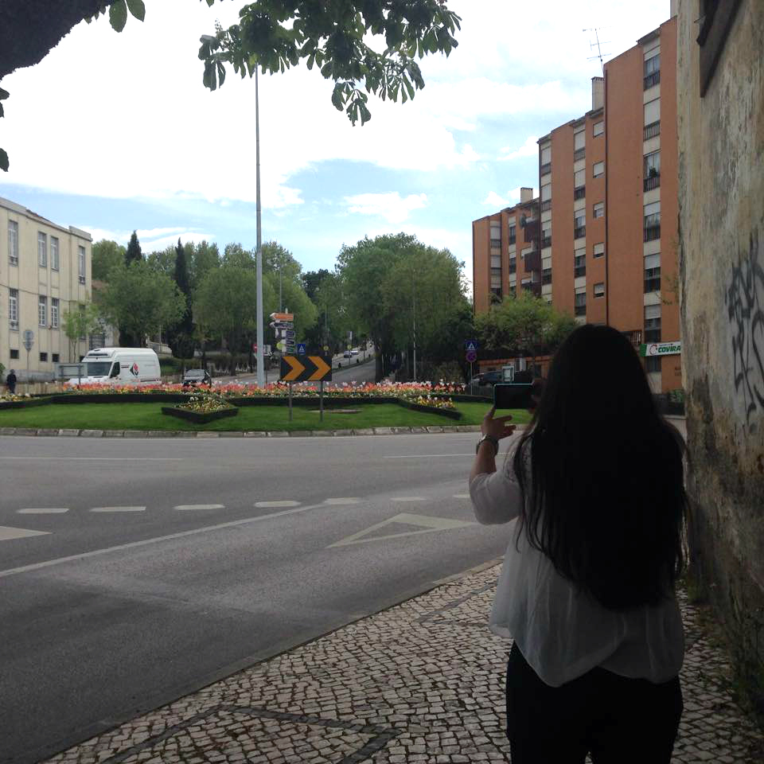
Metodologia
Entrevistas:
Prof. de Agropecuária Esmeralda Lima, ESEN;
Engº Figueiredo, departamento de Planeamento da CMViseu.
Pesquisa documental:
- Documentos de planeamento no sítio da CMV;
Observação direta:
http://sig.cmviseu.pt:11111/GeoPortal/Map.aspx?WMID=46
- Artigos de imprensa online
Fotografia tirada em trabalho de campo

Slide 4
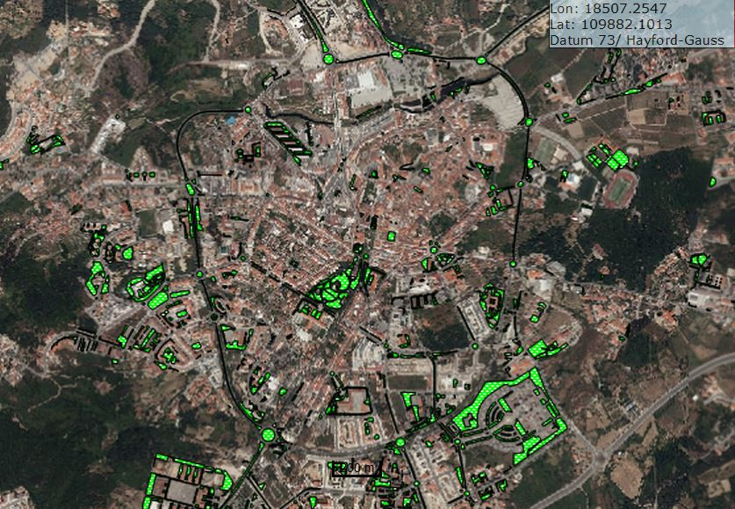
Enquadramento da proposta
http://www.pt-comunidades.com/index.php/noticias/noticias-diversas/item/99-viseu-e-mesmo-uma-cidade-jardim
https://www.google.pt/search?q=viseu+a+melhor+cidade+para+se+viver
http://sig.cmviseu.pt:11111/GeoPortal/Map.aspx?WMID=46

Slide 5
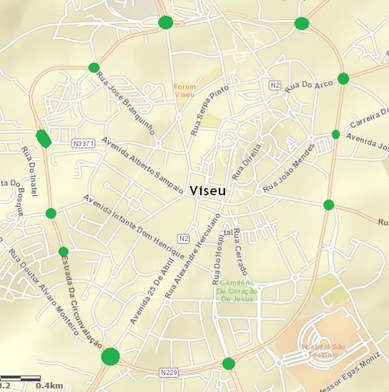
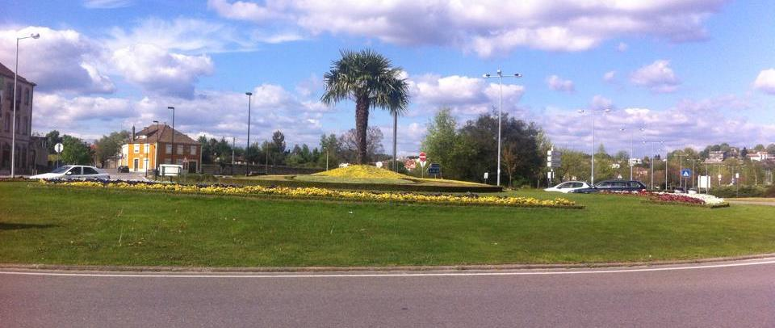
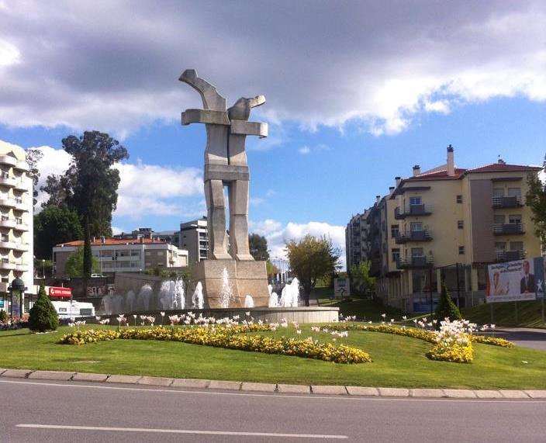
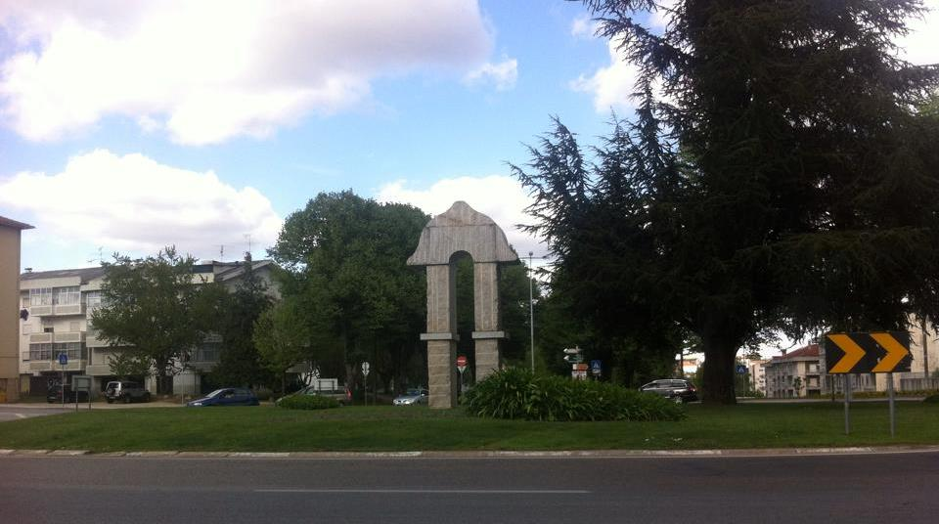
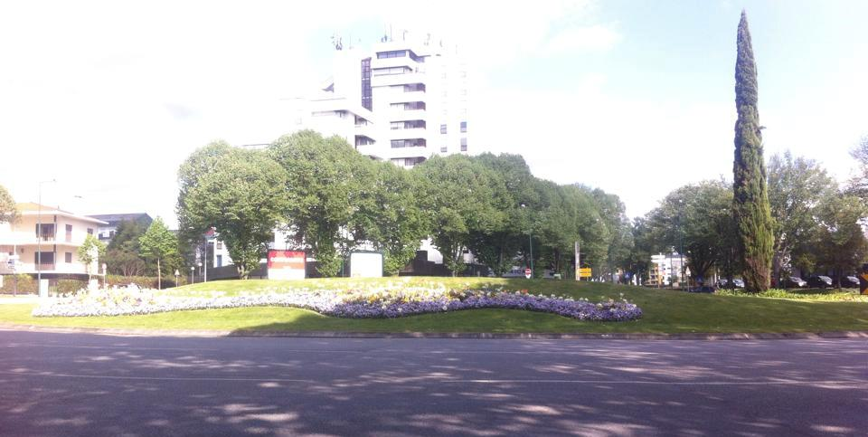
Rotundas em números e imagens
Rotunda do Coval
Rotunda Carlos Lopes
http://www.esri.com/
197 no total
11 na Estrada da Circunvalação
Rotunda Paulo VI
Rotunda de Nelas
Fotografias tiradas em trabalho de campo

Slide 6
Beleza a que custos?
A perspetiva dos inquiridos:
Opinião da prof entrevistada -“ (…) do vosso projeto derivam menores custos, quer com água, mão-de-obra (...) o que é muito bom!“
Opinião da empresa Ervital – “Ainda que seja muito difícil estabelecer comparações, na maioria das situações em que interviemos, a proposta é não termos de fazer regas, depois das plantas estarem bem instaladas”
Ocupação das rotundas de Viseu: uma beleza insustentável económica e ambientalmente

Slide 7
Soluções para uma maior sustentabilidade
Importância da manutenção dos espaços verdes
Perspetiva dos inquiridos:

Slide 8
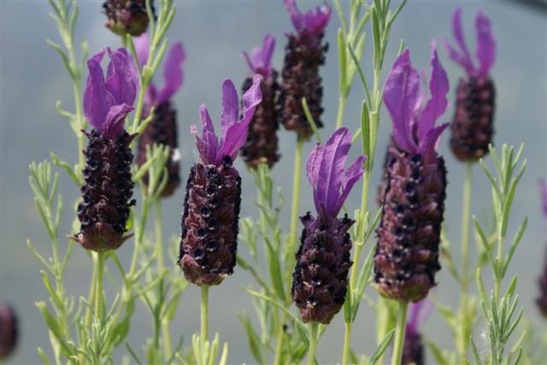
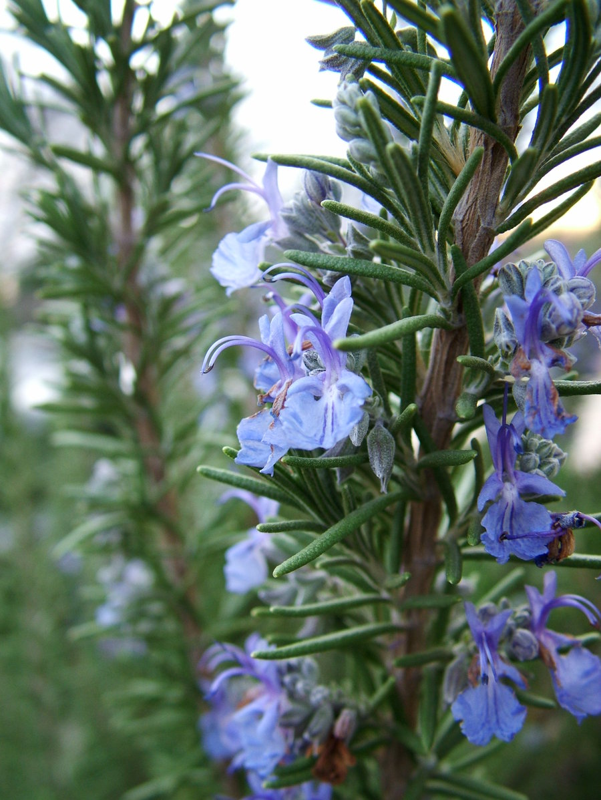
Soluções para uma maior sustentabilidade
Substituição da ocupação vegetal atual por espécies autótenes de baixa manutenção
Alguns exemplos:
Gráfico 4
Rosmaninho
Alecrim
Urze
https://www.google.pt/search?q=urze
https://www.google.pt/search?q=rosmaninho
https://www.google.pt/#q=alecrim

Slide 9
Proposta
Manter as rotundas como espaços verdes ajardinados;
Substituir as espécies atuais (relva e flores) por espécies autótenes de baixa manutenção
Instalar matéria inerte (corcódea e pedras) entre as espécies vegetais;
Planear a distribuição das espécies de modo a garantir a beleza e a possibilidade dos viseenses e visitantes reconhecerem e identificarem as rotundas pela dominância de uma espécie.
Mais valias:
Alguns obstáculos:
Minimização os custos com a água e manutenção;
Menor pressão sobre os recursos hídricos;
Valorização das espécies autótenes e contribuição para a sua preservação;
Manutenção da beleza das rotundas;
Contributo para a formação de cidadãos económica e ambientalmente responsáveis.
Cultura instalada – “francesismo”;
Desvalorização dos recursos endógenos;
Insuficiência da utilização de técnicos especializados no ambiente;
Sustentabilidade ambiental e económica pouco enraizada nas políticas de gestão do território local.

Slide 10
Webgrafia
http://www.cm-viseu.pt/
https://www.google.pt/search?q=quercus
https://www.google.pt/search?q=ervital+logotipo
https://www.google.pt/search?q=camara+municipal+de+viseu
http://sig.cmviseu.pt:11111/GeoPortal/Map.aspx?WMID=46
http://www.pt-comunidades.com/index.php/noticias/noticias-diversas/item/99-viseu-e-mesmo-uma-cidade-jardim
https://www.google.pt/search?q=viseu+a+melhor+cidade+para+se+viver
http://sig.cmviseu.pt:11111/GeoPortal/Map.aspx?WMID=46
http://www.esri.com/
https://www.google.pt/search?q=urze
https://www.google.pt/search?q=rosmaninho
https://www.google.pt/#q=alecrim

